Slide 1

Schöpfung vs. Evolution

Slide 2
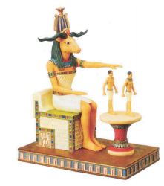
Die Frage nach dem «Woher»?
Beschäftigt die Menschheit
schon lange.
Der ägyptische Schöpfer-Gott
Khnum formt Götter und Menschen
Auf einer Töpferscheibe

Slide 3
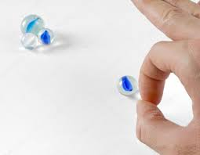
Während bis dahin Gott und sein Wort, die Bibel, als Grundlage und Ausgangspunkt dienten, nahm diesen Platz nun das menschliche Denken ein. Die Quelle menschlicher Erkenntnis ist hiernach die Ratio (Vernunft).

Slide 4
14 Milliarden Jahren => Urknall und die freigesetzte Energie wurde in alle Richtung ins Universum geschleudert. Es dehnt sich immer weiter aus.
13 Milliarden Jahren => Entstanden die Sterne und die Galaxien
4.5-4 Milliarden Jahren => Entstand die Erde als Planet, zuerst aus Feuer, dies wurde abgekühlt und zu Stein
500 Millionen Jahre => Entstand das Leben, Einzeller auf der Erde. Dann immer weiter, von der Amöbe bis zu Göthe

Slide 5
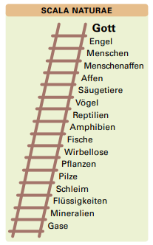
Seit der Antike findet sich die Auffassung,
dass alle Bestandteile des Kosmos in einer
Scala Naturae (Stufenleiter der Natur),
nach zunehmender Vollkommenheit und
Komplexität angeordnet werden können.

Slide 6
Kurz zu Darwin:
1809 Geburt von Charles Robert Darwin
1825 auf Wunsch seines Vaters begann er das Medizinstudium welches er nach 2 Jahren abbrach. Er begann anschliessend ein Theologiestudium welches er frühzeitig mit dem Bachelors abschloss und Richtung Naturwissenschaft ging.
1831-1836 Weltreise auf der Beagle
1859 Buch „Entstehung der Arten“ erschien. Es gab die Grundlage der modernen Evolutionslehre. Es braucht keinen Schöpfer für die Entstehung von Leben. Es geht Darwin im diesem Buch nur um die Tiere und Pflanzen.
1871 Buch „Die Abstammung des Menschen“ erschien. In diesem Buch nimmt Darwin den Menschen ebenfalls in dieses Prinzip hinein.

Slide 7
Die Lehre von Darwin:
Darwin machte auf seiner Weltreise mit der Beagle (1831–1836) viele interessante Beobachtungen. Damit belegte er drei allgemeine Prinzipien, die das Fundament seiner „Selektionstheorie“bilden:
1. Es gibt unter Lebewesen der gleichen Art innerhalb einer abgeschlossenen Gruppe gewisse Unterschiede zwischen den einzelnen Tieren (➝ Variabilität der Lebewesen).
2. Die Tiere bekommen mehr Nachwuchs, als für eine gleichbleibende Gesamtzahl nötig wäre (➝ Überproduktion von Nachkommen).
3. Nicht alle Tiere überleben, sondern vorzugsweise diejenigen, die die Herausforderungen des Lebens am besten meistern (➝ „survival of the fittest“).

Slide 8
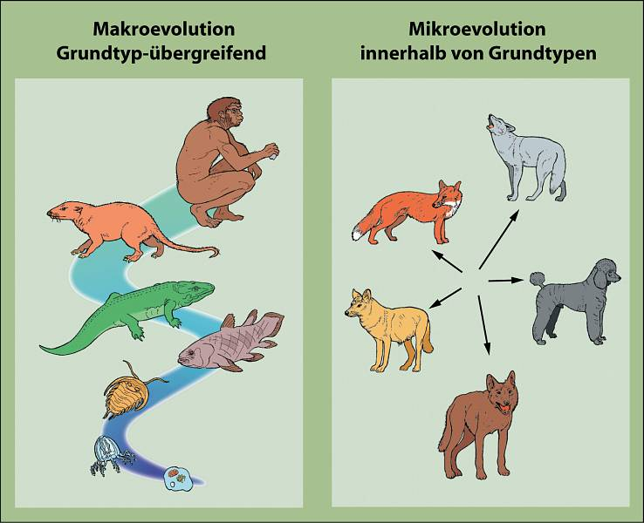
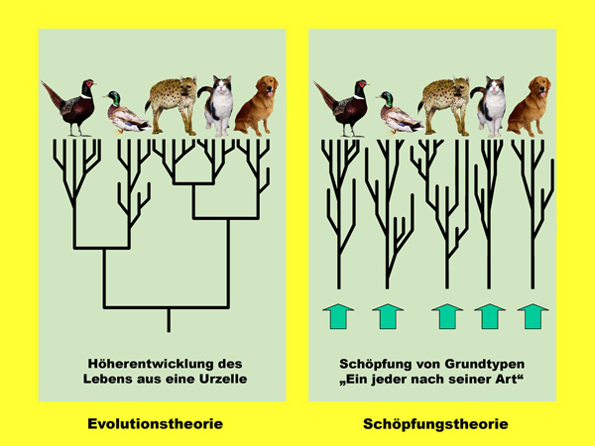
Makroevolution
Neu-Konstruktion
Entstehung der neuen
Baupläne
Mikroevolution
Variationsvorgänge
Optimierungen
Spezialisierungen
Überlebensstrategien

Slide 9
Häufige Fragen:
Gab es einen Urknall?
Millionen von Jahren
Sintflut, war die Weltumspannend
Wann lebten die Dinosaurier, was ist ein Dinosaurier?
Lebte der Mensch zusammen mit den Dinos?
Schuf Gott durch Evolution?
Lückentheorie
Schöpfungstage und lange Zeiträume

Slide 10
Was glaubst Du?
Die Bibel war bis zum Jahr 1800 im Abendland,
auch in der Wissenschaft, gültig.
Man glaubte an einen Schöpfer.
1 Im Anfang schuf Gott die Himmel und die Erde.
2 Die Erde aber war wüst und leer, und es lag Finsternis auf der Tiefe;
und der Geist Gottes schwebte über den Wassern.
3 Und Gott sprach: Es werde Licht! Und es wurde Licht.
4 Und Gott sah, dass das Licht gut war;
da schied Gott das Licht von der Finsternis.
5 Und Gott nannte das Licht Tag, und die Finsternis nannte er Nacht.
Und es wurde Abend, und es wurde Morgen: der erste Tag.

Slide 11
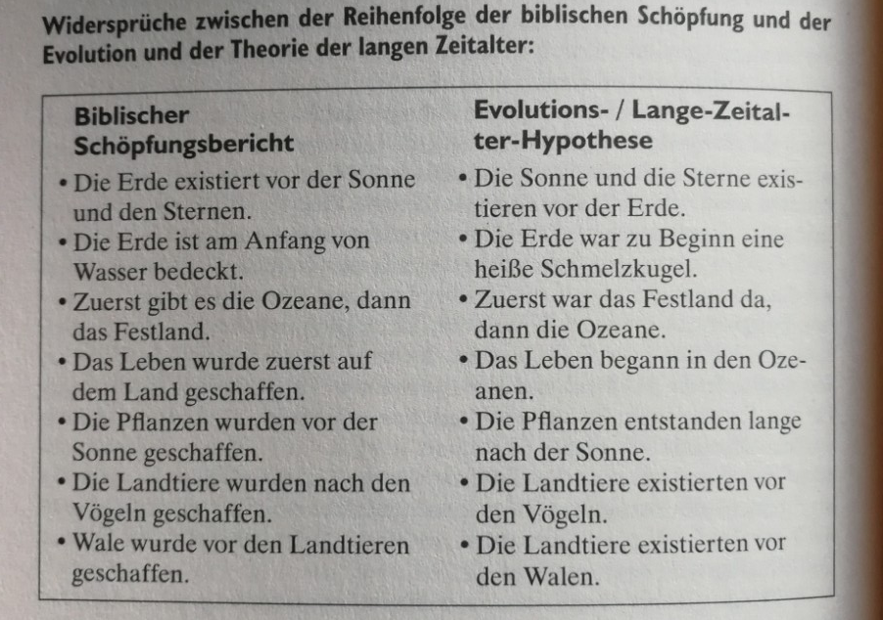

Slide 12
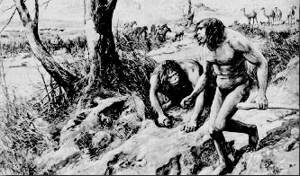
Der Nebraska-Mensch - als Vorlage diente lediglich ein Backenzahn, der sich später als ein Zahn eines Wildschweines entpuppte.

Slide 13
31 Und ich will eure Städte zu Ruinen machen und eure heiligen Stätten verwüsten und euren lieblichen Geruch nicht mehr riechen.
32 Und ich will das Land verwüsten, sodass eure Feinde, die darin wohnen werden, sich davor entsetzen sollen.
33 Euch aber will ich unter die Heidenvölker3 zerstreuen und das Schwert hinter euch her ziehen, sodass euer Land zur Wüste wird und eure Städte zu Ruinen. 3. Mose 26,31-33

Slide 14
18 Denn es wird geoffenbart Gottes Zorn vom Himmel her über alle Gottlosigkeit und Ungerechtigkeit der Menschen, welche die Wahrheit durch Ungerechtigkeit aufhalten,
Römer 1,18

Slide 15
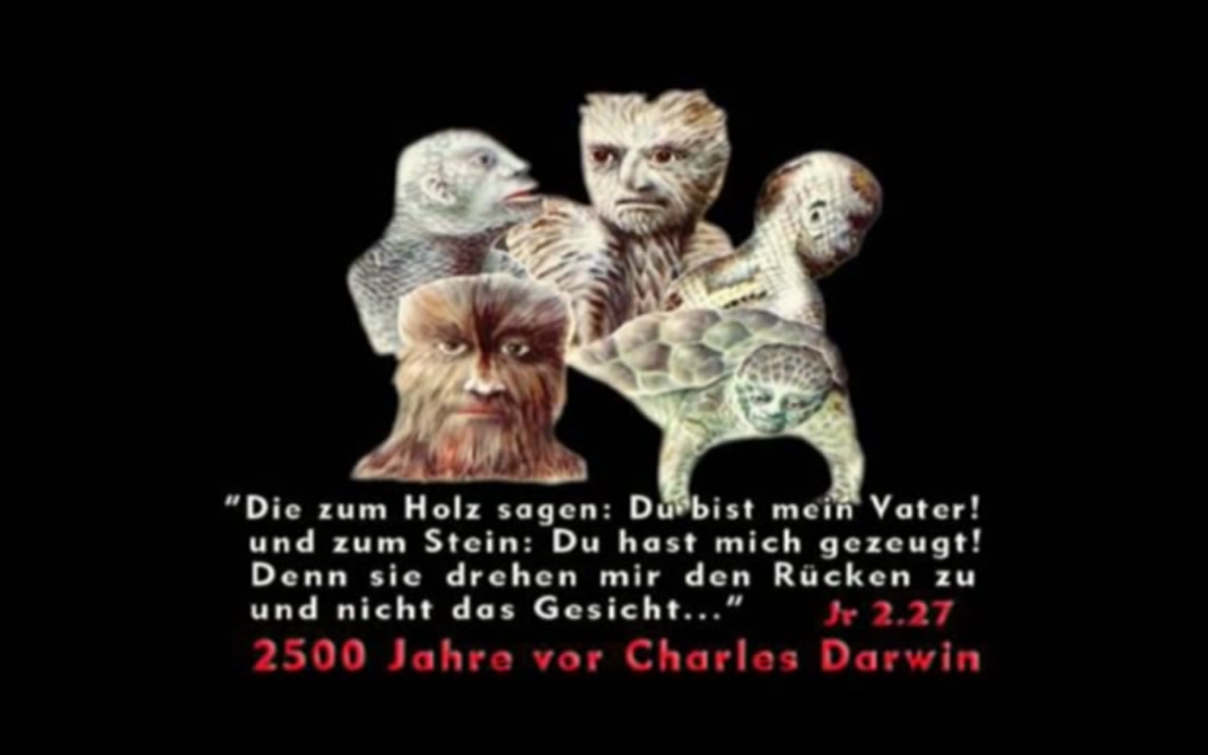

Slide 16
19 Der HERR hat die Erde durch Weisheit gegründet und die Himmel durch Einsicht befestigt. Sprüche 3,19
12 Er ist’s, der die Erde erschaffen hat durch seine Kraft, der in seiner Weisheit den Weltkreis abgegrenzt und mit seinem Verstand den Himmel ausgespannt hat. Jeremia 10,12
5 Ich habe durch meine große Kraft und meinen ausgestreckten Arm die Erde, den Menschen und das Vieh auf dem Erdboden gemacht und gebe sie dem, der recht ist in meinen Augen; Jeremia 27,5
19 weil das von Gott Erkennbare unter ihnen offenbar ist, da Gott es ihnen offenbar gemacht hat;
20 denn sein unsichtbares Wesen, nämlich seine ewige Kraft und Gottheit, wird seit Erschaffung der Welt an den Werken durch Nachdenken wahrgenommen, sodass sie keine Entschuldigung haben. Römer 1,19ff

Slide 17
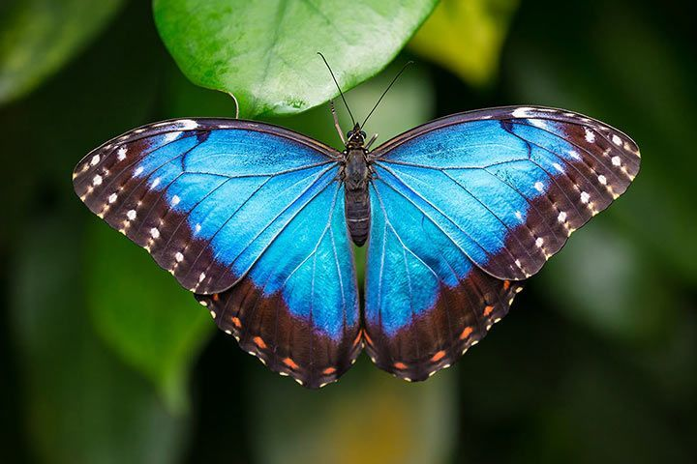
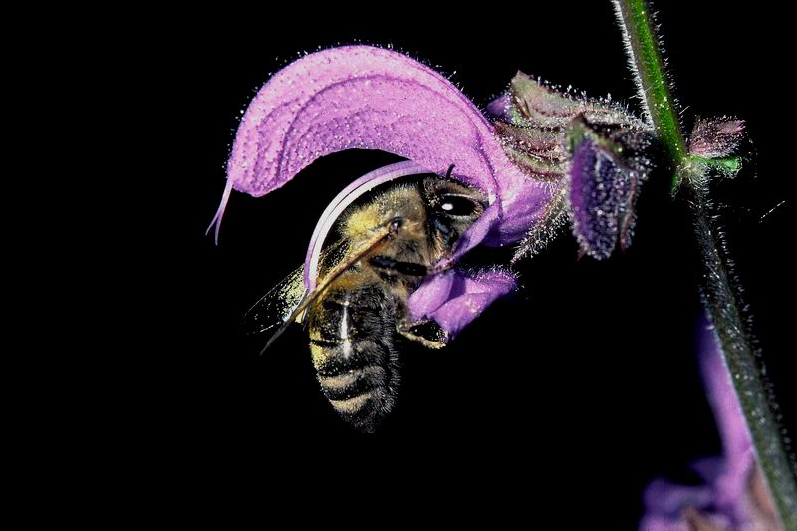
Schöner als notwendig
Komplizierter als nötig
Morphofalter
Wiesensalbei

Slide 18
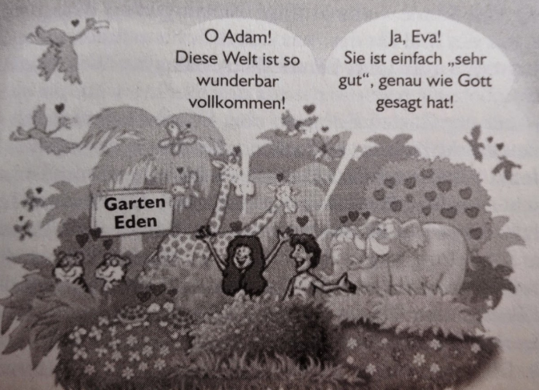
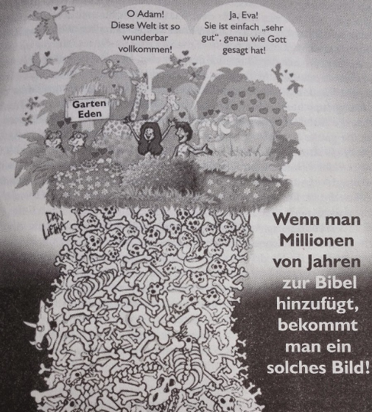

Slide 19
Die Bedeutung des Todes
Eine notwendige Voraussetzung der Evolution
Eine Erfindung der Evolution
Schöpfer des Lebens
Absolutes Ende des Lebens
Biologe Hans Mohr:
„Gäbe es keinen Tod, so gäbe es kein Leben. Der Tod ist nicht ein Werk der Evolution. Der Tod des einzelnen ist vielmehr die Voraussetzung für die Entwicklung des Stamme …
Wenn wir also die Evolution des Lebens als ein in der Bilanz positives Ereignis, als die ’reale Schöpfung’, ansehen, akzeptieren wir damit auch unseren Tod als einen positiven und kreativen Faktor“

Slide 20
23 Denn der Lohn der Sünde ist der Tod; aber die Gnadengabe Gottes ist das ewige Leben in Christus Jesus, unserem Herrn. Römer 6,23
26 Als letzter Feind wird der Tod beseitigt. 1. Kor. 15,26
Der Tod ist durch die Trennung des Menschen von Gott (Sünde) verursacht
Der Tod ist ein Feind
Es gibt ein Leben nach dem Tod

Slide 21
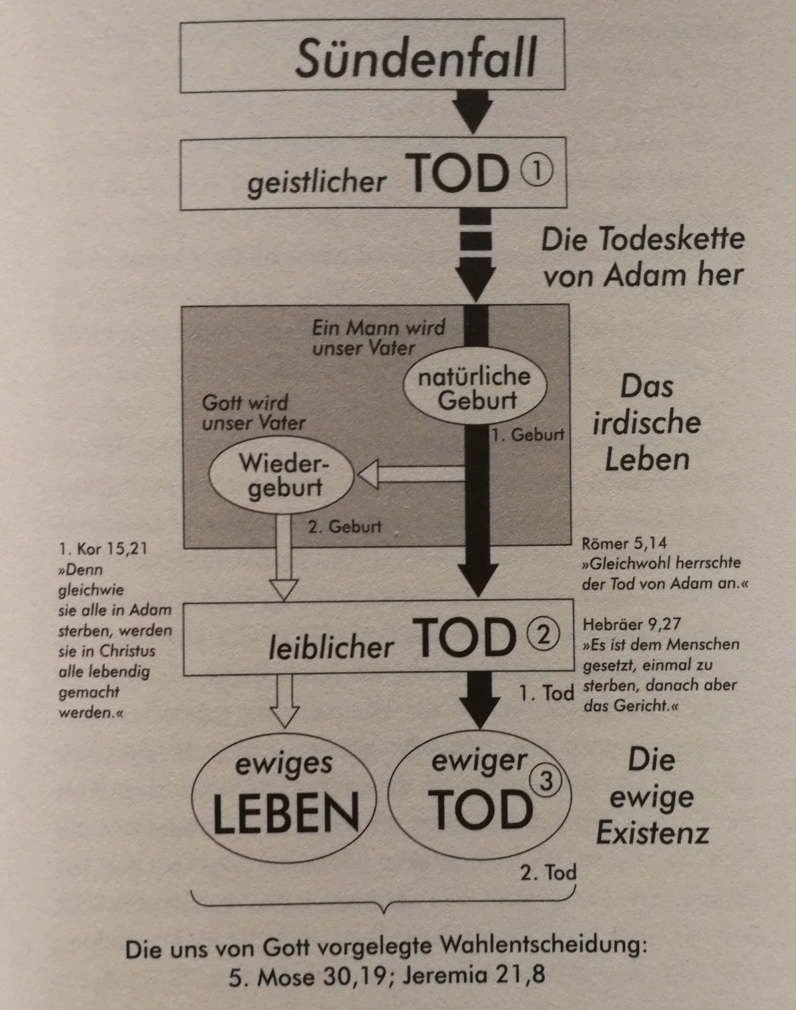

Slide 22
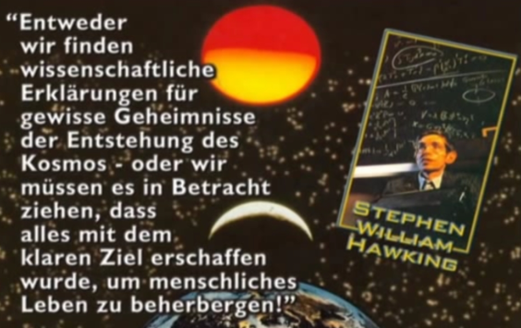
«Liese sich das Vorhandensein
eines zusammengesetzten
Organs nach weisen, das nicht
durch zahlreiche aufeinanderfolgende geringe Abweichungen entstehen könnte, so müsste meine Theorie
Unbedingt zusammenbrechen.»
Charles Darwin

Slide 23


Slide 24
Heilsgeschichtliche Zusammenhänge
Sündenfall
Erlösung
Jesus
Bibel
Wiederkunft

Slide 25

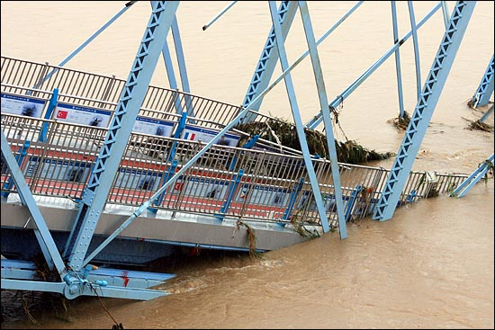

Slide 26
Schöpfung vs. Evolution

